Slide 1
Comparing eye-tracking metrics of mental workload caused by NDRTs in semi-autonomous driving
作者 : Weiya Chen , Tetsuo Sawaragi , Toshihiro Hiraoka
期刊 : Transportation Research Part F : Psychology and Behaviour 89 (2022) 109-128
學生 : 宋錦玉
Notes:
今天要介紹的期刊是 比較在半自動駕駛中由NDRT引起的心理工作量的眼動追蹤指標

Slide 2
1. Introduction
社會5.0
是追求以人為中心的新經濟社會，運用高度融合網路虛擬空間及物理實現空間的相關技術，滿足未來人類生活上的各種需求，同步解決經濟發展與社會課題，並以此建構更貼近符合個人需求之社會，其中最受影響的範圍移動與交通，將來自動駕駛將成為最顯著的運動方式。
Notes:
研究目的是因為在現今社會5.0中，人類與網路虛擬空間及物理空間的相關技術越來越緊密，尤其最深受影響的範圍是移動和交通，將來自動駕駛將成為最顯著的運動方式。

Slide 3
1-1 Take-over-Request
接管請求 (TOR , Take-over-Request)
在 SAE（汽車工程師協會）Level 3，駕駛員無需監控駕駛環境，並且可以自由從事與駕駛無關的任務 (NDRT)，例如閱讀和使用智能手機。當自動系統遇到較複雜的情況且無法掌控時，自動化會發出TOR，要求駕駛員收回對車輛的控制權。
心理工作負荷 (MWL , mental workload)
MWL是探索人與技術設備之間交互的重要設計概念 (Longo ,2015) 。為了用有效的方式發布TOR，並引起駕駛員的注意幫助他快速重建情境意識(SA , situation awareness)，因此每個TOR應在駕駛員身上設置盡可能低的MWL。
根據研究(Bazilinskyy et al. , 2018 )指出在最高緊迫性情況多模式TORs是最佳首選，而最低緊迫性情況聽覺TOR首選。然而視覺TOR又比觸覺TOR來的好。
Notes:
在自動駕駛中由分0到5個等級，其中3到5等級是駕駛員可以不用監控駕駛環境，可以從事跟駕駛無關的事情，除非當自動駕駛遇到無法處理的狀況時，會發出TOR來請求駕駛員收回監控權，而發出TOR的同時，為了讓駕駛員可以快速重建情境意識，因此每個TOR應在駕駛員身上設立最低的MWL。
根據研究指出在高緊急情況下的時候使用多模式的TORs最有效，而在低緊急情況下的時候使用聽覺TOR即可
SAE 有Level 0~5
SAE Level 0 完全由駕駛人操作
SAE Level 1 具有一種或多種的自動控制，但只能單獨使用
SAE Level 2 具有多種自動控制功能，可以同使作用
SAE Level 3 車輛可以完成部分自動駕駛任務，可以有限度的監控行車環境
SAE Level 4 在一定的條件下，車輛可以自動完成所有駕駛和監控行車環境 (僅限特定道路 ex.高速公路)
SAE Level 5 在有所條件下，車輛都可以自動駕駛 (可以在所有道路進行)

Slide 4
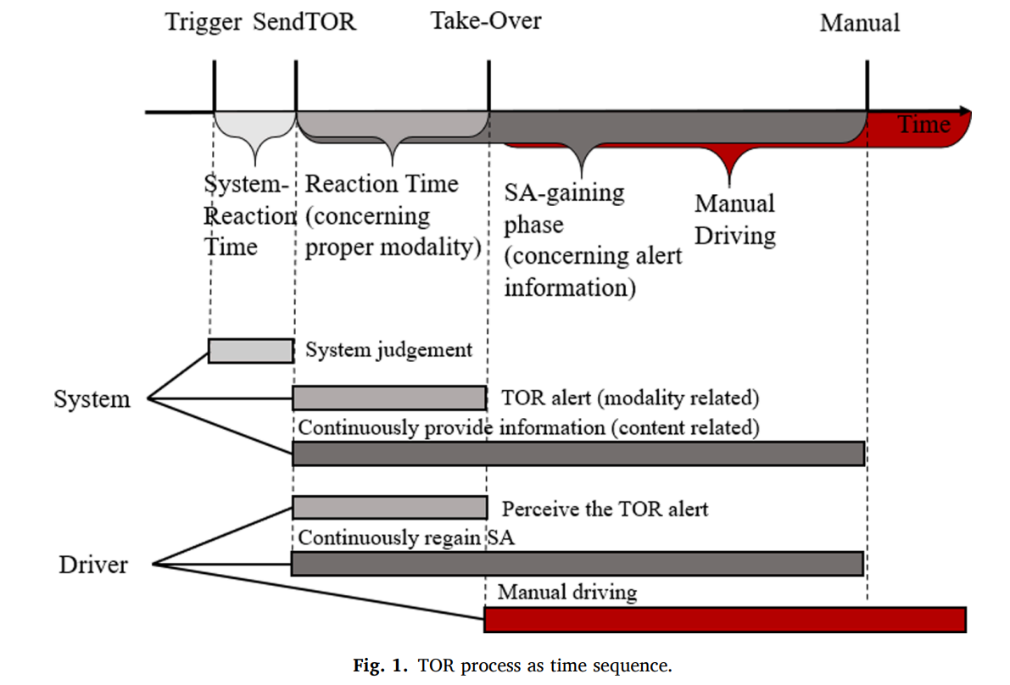
1-1 Take-over-Request
Notes:
這張圖是當自動駕駛遇到無法解決的情況時，所發出的TOR再到駕駛員接收到的過程及反應時間

Slide 5
1-2 Eye tracking metrics
眼動追蹤指標 (Eye tracking metrics)
在市場上或正在開發的大多數自動駕駛車輛中，駕駛員使用相機，並通過計算機視覺實時分析來分析駕駛員的行為，因此哪個認知通道被占用就可以從攝像機圖項中確認，但是單憑視頻不足以確定駕駛員的MWL。
眼動追蹤指標已被證明是半自動駕駛和其他研究領域(ex.外科訓練、一般心理研究)中多任務性能令人信服的指標。
Notes:
為了確保駕駛員在駕駛的過程中，駕駛員的MWL，因此會使用眼動追蹤來進行實驗，這樣可以來測量駕駛員眼睛的注視點位置或眼球相對頭部的運動，而實現對眼球的追蹤。
Eye-tracking metrics have been proven to be convincing indicators of multi-tasking performance in semi-autonomous driving scenarios (Yang & Kuo, 2020; Matton, Paubel, & Puma, 2020; Wang, Reimer, Dobres, & Mehler, 2014; Li, Schroeter, Rakotonirainy, Kuo, & Lenńe, 2020; Niezgoda, Tarnowski, Kruszewski, & Kamiński, 2015; Faure, Lobjois, & Benguigui, 2016; Jeong & Liu, 2018; Biswas & Prabhakar, 2018; Yoon & Ji, 2018; Huang, Bian, Zhao, Xu, & Rong, 2019; Chihara, Kobayashi, & Sakamoto, 2020; Wilkie, Mole, Giles, Merat, Romano, & Markkula, 2018) and other research fields such as surgical training or general psychological research (Wu, Cha, Sulek, Zhou, Sundaram, Wachs, & Yu, 2020; Benedetto et al., 2010; Kosch & Hassib, 2018).

Slide 6
1-2 Eye tracking metrics
眼動追蹤指標 (Eye tracking metrics)
已經被認為是MWL的有利指標 :
瞳孔直徑變化 (Matton et al. ,2020 ; Li et al. ,2020 ; Niezgoda et al. , 2015)
眨眼持續時間 (Benedetto et al. , 2010)
水平注視分散 (Wang et al. , 2014)
眨眼頻率 (Faure et al. , 2016 ; Chihara et al. , 2020)
注視持續時間
掃視次數 (Huang et al. , 2019)
水平眼球旋轉的標準差(SD) (Chilhara et al. , 2020)
注視點偏差 (Kosch & Hassib , 2018)
Notes:
那各個研究中已經有9項指標被證實是有效的眼動追蹤指標，分別是瞳孔直徑變化、眨眼持續時間、水平注視分散、眨眼頻率、注視持續時間、掃視次數、水平眼球旋轉的標準差、注視點偏差。

Slide 7
2. Hypotheses
根據以往的研究，聽覺任務在半自動駕駛過程中，駕駛員的MWL影響並尚未得到證實，因此提出了兩個假設 :
H1 : 在視覺和聽覺多任務情況下，不同的半自主級別對駕駛員施加不同的MWL
→側重於聽覺任務是否將不同的MWL至於不同的自動駕駛級別
H2 : 眼動追蹤指標是視覺和聽覺多任務情況下MWL級預測的有效指標
→檢驗使用眼動追蹤指標來預測MWL水平的可能性
Notes:
根據以往的研究，聽覺在半自動駕駛中，尚未被證實是否對駕駛員的MWL具有影響，因此他們提出了兩項假設，
第一個是在聽覺及視覺多任務情況下，不同的半自動駕駛等級駕駛員施加不同的MWL，這個假設主要是要驗證聽覺任務是否會將不同的MWL加到不同的自動駕駛等級。
第二個是眼動追蹤指標是視覺和聽覺多任務情況下MWL級預測的指標，這個假設是想檢驗使用眼動追蹤指標來預測MWL水平的可能性，無論是視覺或聽覺多任務的情況發生。

Slide 8
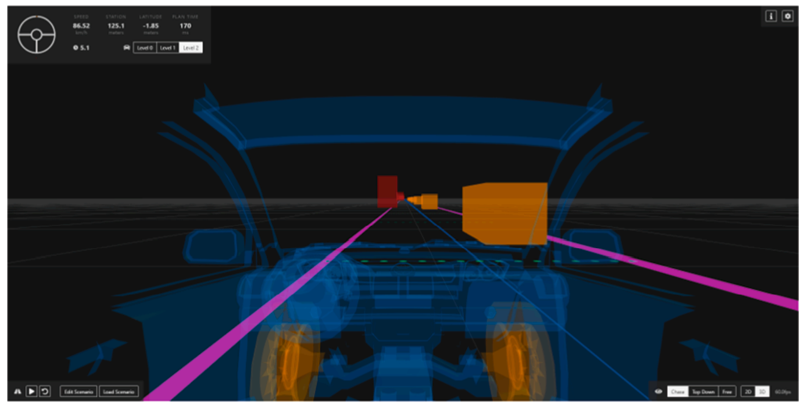
3-1 General methods – Driving simulation
修改Dash自動駕駛模擬器的半自動駕駛模擬器。
駕駛模擬包括三個自動駕駛級別 : SAE Level 0 、1 、2
在 SAE Level 1，自主系統負責速度控制，而駕駛員控制車輪
參與者們用鍵盤控制模擬器。與使用方向盤及踏板的駕駛模擬相比，這種駕駛模擬器不太逼真控制，未來改進。
在實驗過程中參與者可能會被告知自動駕駛可能無效，並被要求時刻監控駕駛環境。車頭時間和車道保持狀態可以通過結合使用者介面(UI , user interface)信息和模擬車輛動力學進行連續檢查
可察看駕駛級別速度、加速度、轉彎角度
靜態障礙物
動態障礙物
Notes:
因此提出了幾種方法，第一種是利用駕駛模擬來進行實驗，利用Dash自動駕駛模擬器來設置出所需要的場景，分別利用鍵盤在SAE Level0、1、2進行實驗。

Slide 9
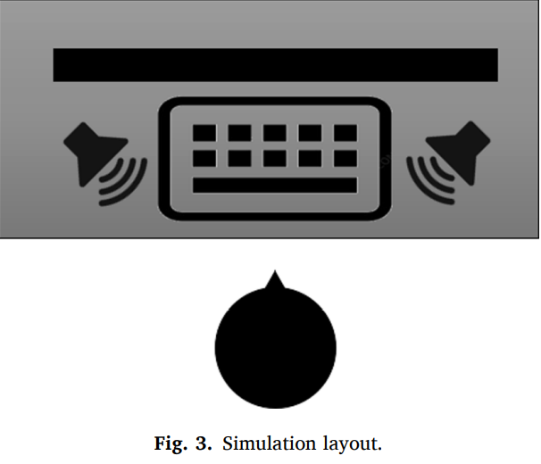
3-2 General methods – Secondary tasks
次要任務的基礎是 2-back 任務。
選擇2-back任務是因為他在TOR的過程中工作記憶是相當重要的。為了掌握TOR，必須訪問駕駛員手動駕駛的長期記憶，因為他提供最近過去的情況資訊。手動駕駛的長期記憶將會轉變成自主的駕駛技能。
在TOR警報適合的認知渠道的可能性 :
1.視覺語言任務 : 在靠近模擬螢幕的平板中顯示0~9數字
2.聽覺空間任務 : 識別位置來自嗶聲的資源 (左邊、左右邊、右邊)
3.聽覺語言任務 : 涉及用英文呈現數字(0~9)的音頻
Notes:
第二個是two-back task次要任務，由於在TOR的過程中過程記憶是相當重要的，因此就可以利用two-back task來進行實驗。那有三種比較適合拿來作為TOR警報的任務分別是視覺語言、聽覺空間、聽覺語言。

Slide 10
3-2 General methods – Secondary tasks
在(Chen et al. , 2021)研究中顯示，視覺語言任務對駕駛員施加的MWL是最少的
因此決定要使用聽覺空間任務、聽覺語言任務與其他兩個次要任務進行實驗
該實驗採用受試者內設計，這意味著參與者要在三個自主的情況下執行三個次要任務水平，所以有 3*3=9 個條件。每個條件下的任務分為三組，每組有 42 個刺激物。刺激物是呈現 1 秒 ，兩個刺激物間的時間間格為 0.2 秒。
Notes:
在過去的研究中可以得知視覺語言任務所產生的MWL是最少的，因此決定要用聽覺空間任務及聽覺語言任務與其他的次要任務來進行實驗。該實驗採用受試者內設計，總共有9個條件，每個條件分三組，每組42個刺激物、刺激物呈現1秒，兩個刺激物間隔0.2秒，如圖。
（受試者內設計：稱重複測量設計，所以參與者都暴露於每種條件）

Slide 11
3-3 General methods – Participants
招募36名京都大學的學生 (Male =18 , Female =18 , mean age =26 , age SD = 2.791)
參與實驗的人都要先簽署同意書
在進行實驗前要先簡單介紹了設備和每個次要任務的解釋
Notes:
這次的實驗是招募了京都大學的36名學生，其中包含18位男生，18位女生，平均年齡落在26歲，在參與者參與實驗前都會簽署同意書，並先了解設備及需要進行的任務。

Slide 12
4-1 Data collection – NASA-TLx
NASA-TLx (任務負荷指數) 有6項指標 :
心智需求 (MD , mental demand )
生理需求 (PD , physical demand )
時間需求 (TD , temporal demand )
自我績效 (P , performance )
努力 (E , effort )
挫敗 (F , frustration )
在這六個指標進行單獨加權後，參與者需要從0~10分分別進行評分。
NASA-TLx 越高，參與者的MWL就愈高
Notes:
在進行實驗的過程，會透過以下方法來收集數據，第一個是任務負荷指數，當參與者完成一項任務後會請他們評分，當分數愈高，就表示參與者的MWL就愈高。

Slide 13
4-2 Data collection – Secondary task performance
次要任務表現 (Secondary task performance )
參與者執行的次要任務越好，該任務應該放在參與者上的MWL就越低
利用Kane的方法來評估 2-back 任務的績效評估
(8個目標項目、8個誘導項目、24個其他項目)
Notes:
第二個依據參與者才執行次要任務的表現來做評斷，表現愈好，表示該任務對參與者的MWL就越低。

Slide 14
4-3 Data collection – Eye-Tracking metrics
眼動追蹤指標 (Eye-Tracking metrics)
便攜式眼動儀 Tobii Pro Glasses 2.0（Tobii Technology AB，Danderyd，Sweden）用於對眼睛進行雙眼採樣以 50 赫茲的頻率運動。
使用 Tobii Pro Lab 軟件（Tobii Technology AB) 並進一步分析。
九個眼動追踪指標：
瞳孔直徑變化 (pupil diameter change)
掃視次數 ( number of saccades)
掃視持續時間 (saccade duration)
注視次數 (number of fixations)
注視持續時間 (fixation duration)
眨眼次數 (number of blinks)
眨眼持續時間 (blink duration)
2D 熵 (2D entropy)
3D 凝視熵 (3D gaze entropy)
Notes:
第三個是眼動追蹤指標，利用便攜式眼動儀來進行實驗，再利用相關的軟體進行分析。這九個項目則是主要測試的項目。

Slide 15
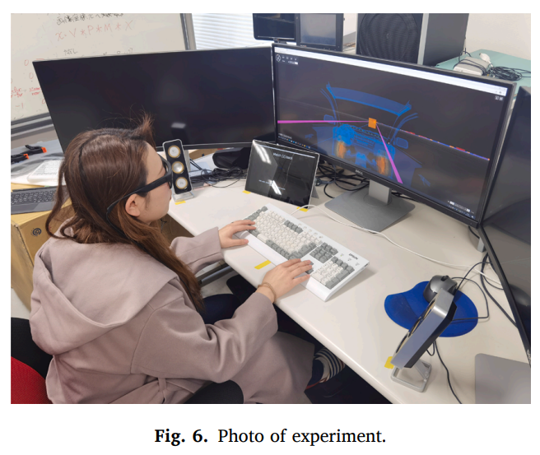
5. Experiment procedure
研究眼動追蹤指標作為半自動駕駛場景中視覺和聽覺非駕駛相關任務(NDRTs , non-driving related tasks) 引起的MWL測量方法的有效性。在發布TOR之前，這個結果可以被視為駕駛員監控系統的基礎。
這個實驗設計了具有三個不同次要任務的駕駛模擬。每個參與者都必須執行駕駛任務和次要任務。
參與者有10分鐘的時間可以熟悉模擬器的自動駕駛級別
Notes:
實驗的程序總共會有95分鐘的時間對參與者進行實驗，其中會有10分鐘的時間讓參與者熟悉模擬項目，每個任務間隔都有5分鐘可以休息，每項任務參與者都必須執行，那實驗的過程眼動追蹤指標會作為測量MWL的基礎

Slide 16
6-1 Result – H1 Examination ANOVA
H1假設 : 在視覺和聽覺多任務情況下，不同半自主級別對駕駛員施加不同的MWL
將利用變異數分析(ANOVA)重複測量分析 NASA-TLx 分數和次要任務性能指標
NASA-TLx 評分顯示自主水平對MWL有顯著效果 ( α = 0.05，p < 0.01 )
有效尺寸是使用 Omaga-sq 作為指標（d 0.10 為小效果，0.25 為中等效果，0.40以上為大效果）
Notes:
針對第一個假設的實驗中，利用變異數分析來呈現任務負荷指數的結果，任務負荷指數的評分顯示自主水平對MWL有顯著的效果，

Slide 17
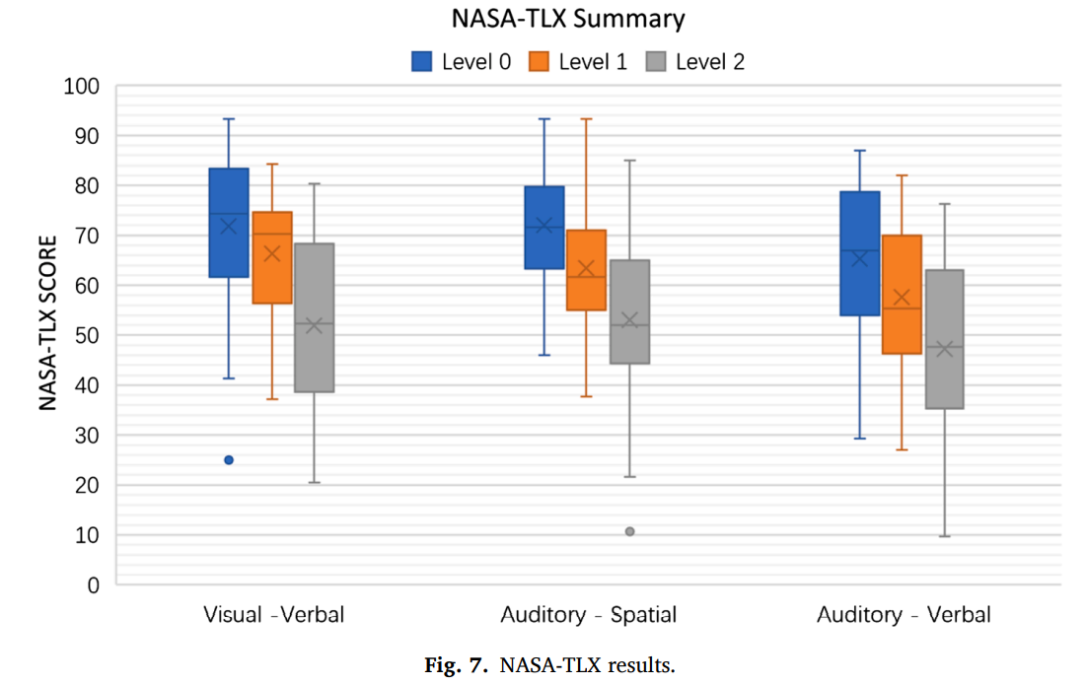
6-1 Result – H1 Examination ANOVA
H1假設 : 在視覺和聽覺多任務情況下，不同半自主級別對駕駛員施加不同的MWL
將利用方差分析(ANOVA)重複測量分析 NASA-TLx 分數和次要任務性能指標
NASA-TLx 評分顯示自主水平對MWL有顯著效果 ( α = 0.05，p < 0.01 )
Notes:
這張圖也說明了，三個指標對三個任務的任務負荷指數，三個指標(目標、誘導、其他)對於次要任務性能沒有顯現出顯著的效果，因此可以證明第一個假設是正確的。
對於次要任務性能沒有顯示出任何顯著的自動駕駛主效應MWL 上的水平

Slide 18
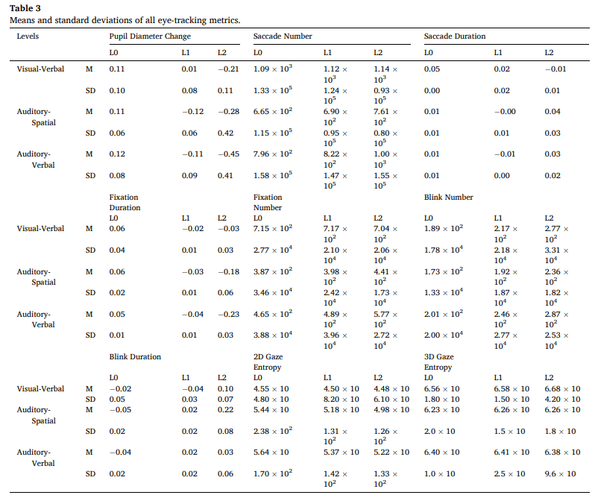
6-2 Result – H2
數據標準化
為了消除實驗結果中的差異影響，對指標(瞳孔直徑變化、掃是持續時間、注視持續時間、眨眼持續時間) 進行Z分數(標準分數)
Notes:
在第二個假設中是眼動追蹤指標是視覺和聽覺多任務情況下MWL級預測的指標，因此使用了以下幾種方法來求證。
第一個是數據標準化，首先為了消除跟時間有關變化的差異，因此將對瞳孔直徑變化、掃視持續時間、注視持續時間、眨眼持續時間進行標準化，而其他跟時間無關的則無須進行標準化(掃視次數、注視次數、眨眼次數、2G商、3D凝視商)
https://kknews.cc/zh-tw/code/pvpbaoz.html
跟時間變化有關的進行標準化
跟時間變化無關的則不進行標準化

Slide 19
6-2 Result – H2
多變量變異分析(MANOV)
MANOV 結果表明，眼動指標在半自主級別及次要任務之間的顯著效應 (p=0.0002 , 有效大小部分 eta-sq = 0.065 , 統計功效 1- β = 0.99)
此效應大小代表一個中等效應，而當把H2作為原生假設時，九個眼動追蹤指標有足夠得統計數據(99%)來拒絕無效假設
因為參與者有沒有處理視覺訊息將會影響眼動追蹤指標
因此應該找到最具代表性的眼動追蹤指標，並以適當的精度來測量視覺和聽覺多任務情況下的MWL
Notes:
第二個是多變量變異數分析(半自主級別、次要任務 為自變量)，多變量分析應用於九個眼動追蹤指標，根據分析結果，可得九個眼動追蹤指標並非最佳測量項目，因為參與者有沒有處理視覺訊息將會影響眼動追蹤指標，因此應該要找到最具代表性的追蹤指標，並以適當的精度來測量視覺和聽覺多任務情況下的MWL

Slide 20
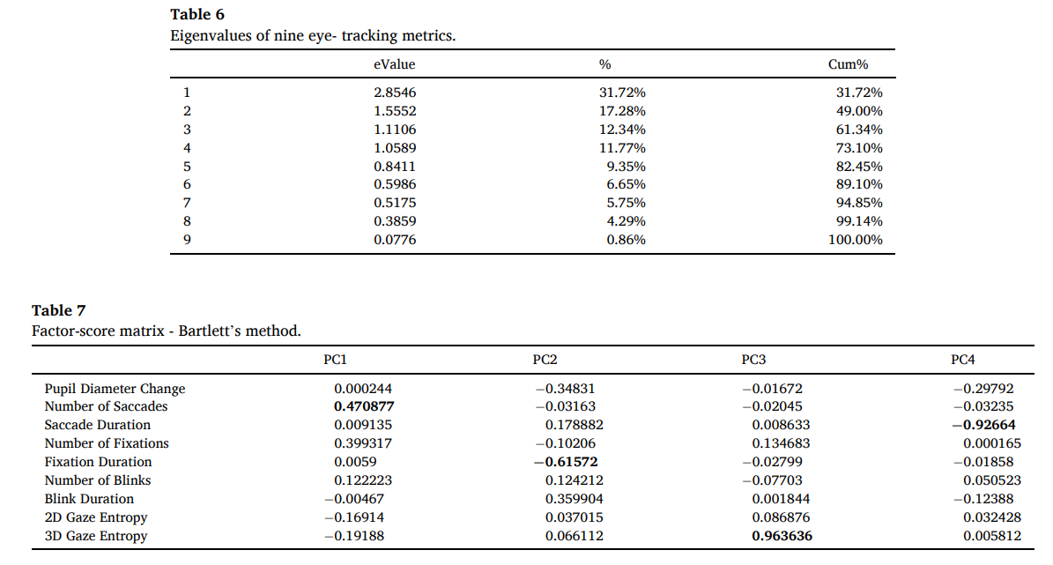
6-2 Result – H2
指標提取
NASA-TLx 分數被認為是MWL的指標
聽覺任務、次要任務表現、瞳孔直徑變化是視覺任務、注視持續時間、2D凝視熵的重要指標與MWL密切相關
當三個任務的所有數據都用於計算矩陣，次要任務表現、瞳孔直徑變化、注視持續時間、2D凝視熵、3D凝視熵顯示出顯著的相關性，因此可被認為對MWL的指標有效
瞳孔直徑變化、注視持續時間、注視次數、掃視次數、3D凝視熵是提取的五個有效眼球追蹤指標
Notes:
利用相關計算跟主成分提取來分析負荷任務指標，可以得到瞳孔直徑變化、注視持續時間、注視次數、掃視次數、3D凝視熵是提取的五個有效眼球追蹤指標

Slide 21
6-2 Result – H2
工作負荷分類
使用KNN來檢查五個眼動指標是否有效預測MWL
Notes:
最後再利用KNN來檢查五個有效追蹤指標，可以得到這五個指標是足夠有效預測MWL水平，同時也證明H2是真實的。
TPR (true positive rate) 真正類率
FNR (true Negative rate ) 真負類率

Slide 22
7-1 Discussion
NDRT types mental workload
單向ANOVA 表明 NASA-TLX 的三個次要任務都在三個自動級別中有顯著影響
儘管視覺是駕駛和視覺認知過程中最重要的信息資源，資源可以隨著自動駕駛水平的提高而節省，我們的研究表明，聽覺認知通道具有同樣現象。在設計TOR的介面時，應考慮TOR之前的視覺多任務情況及聽覺多任務情況
Eye-tracking metrics and mental workload
瞳孔直徑變化、掃視次數、掃視持續時間、注視次數和 3D 凝視熵被證明用於預測 MWL 水平的有效眼動追踪指標。
雖然精確的預測模型仍不清楚，但可以通過眼動追踪指標來預測 MWL。
利用計算機視覺技術，車載駕駛員監控系統，通常是一個攝像頭，不僅可以監控駕駛員的行為，還可以監控多任務情況下的駕駛員 MWL。
Notes:
儘管視覺是駕駛和視覺認知過程中最重要的信息資源，資源可以隨著自動駕駛水平的提高而節省，研究表明，聽覺認知具有同樣的現象。在設計TOR的介面時，應考慮TOR之前的可視化多任務情況及聽覺多任務情況。而在駕駛的過程中可用車載駕駛員監控系統來監控多任務情況下的駕駛員 MWL。

Slide 23
7-1 Discussion
Limiations
由於完成實驗需95分鐘，因此對於參與者是相當疲憊
這次的駕駛模擬較為簡化，與實際的方向盤及踏板有所差異，因此可信度較低
對參與人員此項實驗是相對陌生的(ex.駕駛模擬)，因此熟悉時間只有10分鐘較不足
每位參與者的空間探測能力不同，因此對於聲音位置的辨別有些許困難
聲音空間任務比另外兩項任務還要困難
在真實情況下，可能會同時遇到多個任務。
3D凝視點的測量 (模擬場景和真實世界仍有差異)
聽覺次要任務的策略不同
Notes:
這項實驗有8個問題仍需要克服，第一個是⋯第8個⋯

Slide 24
8. Conclusion
我們檢查了眼動追踪指標的有效性，來顯示半自主駕駛時的視覺和聽覺任務心理工作量。 我們發現，當使用 NASA-TLX 作為指標來表示心理工作量時，瞳孔直徑變化，掃視次數、掃視持續時間、注視次數和 3D 凝視熵是腦力工作量的有效指標。 這些研究結果可應用於車載攝像頭駕駛員監控系統，以實時預測駕駛員的心理工作量，從而將有利於接管請求的自適應多模式界面設計。
Notes:
最後總結就是那五個指標在做負荷任務指標分析時是具有指標性的。將有利於TOR的介面設計。

Slide 25
Thanks

